Slide 1



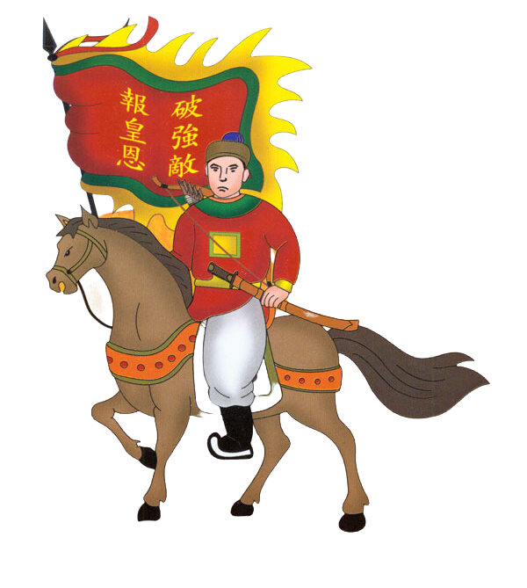
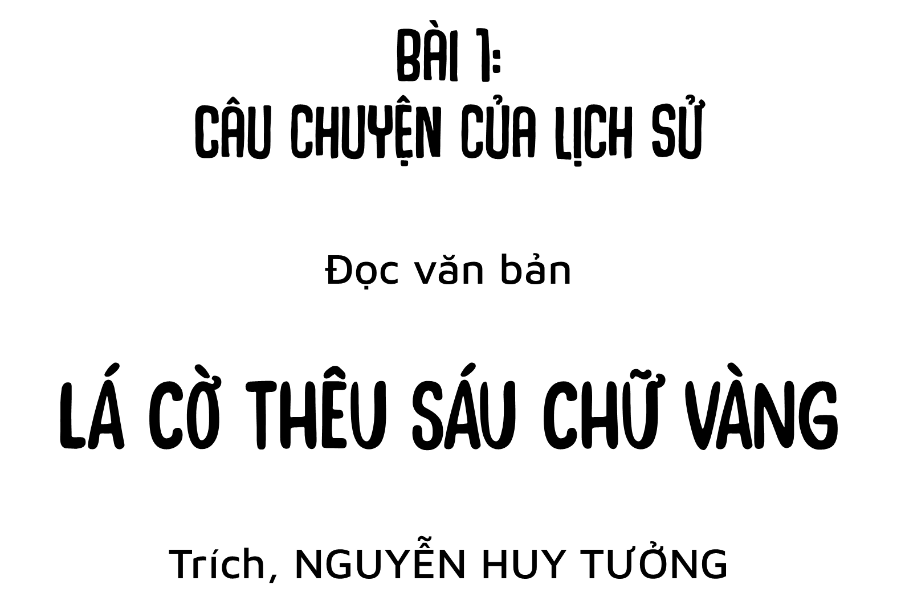

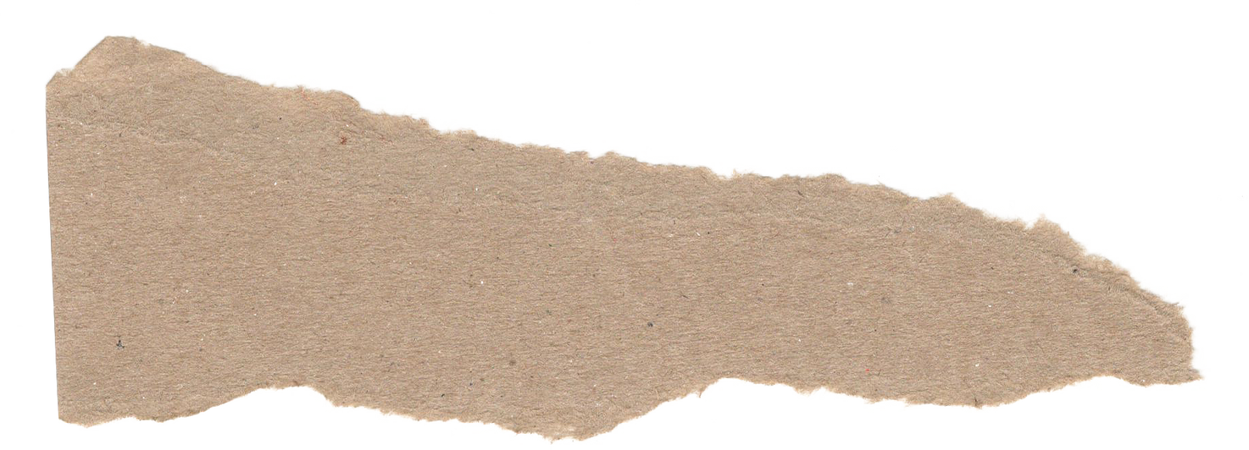


Notes:
Lịch sử dựng nước và giữ nước vẫn là dòng chảy liên tục từ quá khứ tới hiện tại và tương lai, giữ cho dân tộc Việt Nam mãi trường tồn. Trong bài học ngày hôm nay, chúng ta sẽ tìm hiểu những nội dung khái quát nhất về những đặc điểm, lưu ý khi tìm hiểu một văn bản, một câu chuyện lịch sử. Chúng ta cùng vào bài học ngày hôm nay.

Slide 2

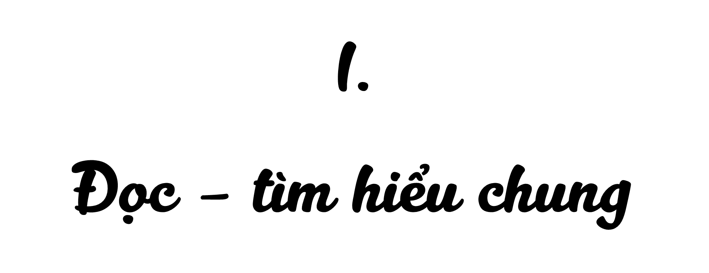

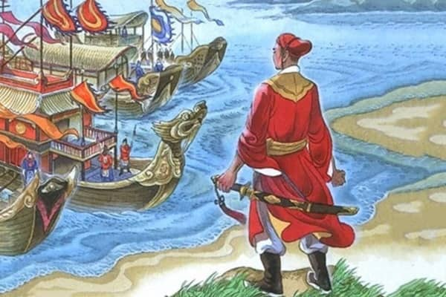
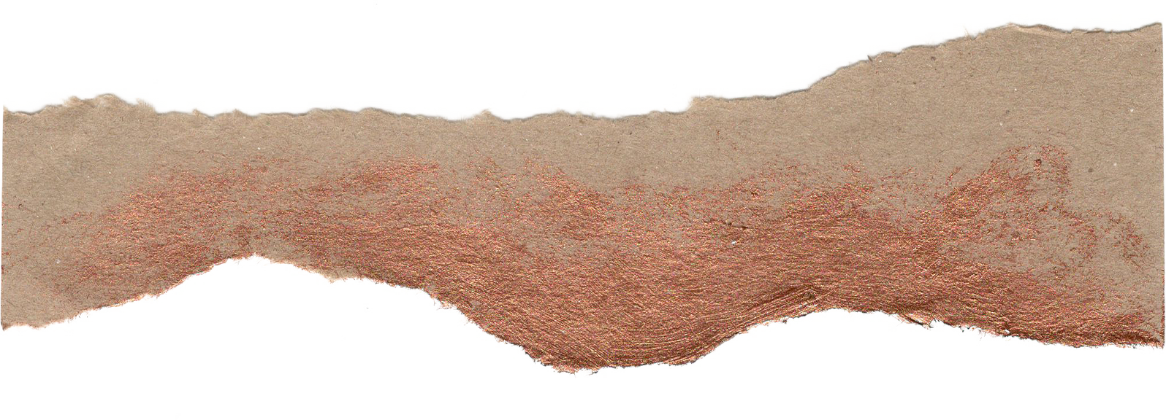
B. VĂN BẢN LÁ CỜ THÊU SÁU CHỮ VÀNG
Notes:
Ghi dấu đậm nét trong lịch sử của dân tộc Việt Nam là những thiếu niên anh hùng với lòng yêu nước nồng nàn, anh dũng, kiên trung và tài năng xuất chúng. Các anh đã góp phần xứng đáng vào quá trình dựng nước, giữ nước của dân tộc ta. Qua trò chơi vừa rồi, chúng ta đã điểm qua được 5 nhân vật lịch sử, đó là 5 tấm gương trẻ vẫn mãi còn sáng ngời. Trong đó, người anh hùng nhỏ tuổi đất Kinh Bắc – Trần Quốc Toản với những câu chuyện còn mãi lưu truyền đã trở thành cảm hứng thi ca, tấm gương sáng cho nhiều thế hệ thanh thiếu niên người Việt noi theo. Ngày hôm nay, chúng ta sẽ cùng khám phá đoạn trích của tác phẩm “Lá cờ thêu sáu chữ vàng” – một tác phẩm truyện lịch sử xoay quanh nhân vật chính Trần Quốc Toản với khao khát mãnh liệt “Phá cường địch, báo hoàng ân”

Slide 3





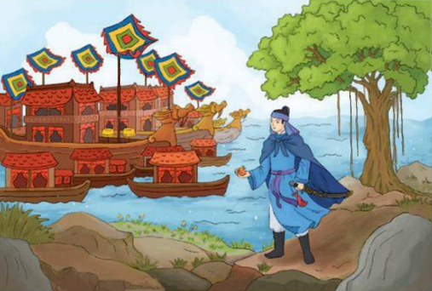
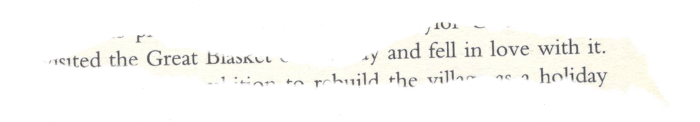
a. Đọc
- Học sinh đọc phân vai:
+ Người kể chuyện
+ Trần Quốc Toản
+ Viên tướng
+ Vua Thiệu Bảo
+ Chiêu Thành Vương
+ Chiêu Quốc Vương
- Chú ý đọc to, rõ ràng, thể hiện được thái độ, tình cảm của từng nhân vật.
- Sử dụng chiến lược: theo dõi, dự đoán và đối chiếu
Notes:
TQT: tuy còn trẻ nhưng đanh thép
Vua Thiệu Bảo: trầm và uy nghi

Slide 4

b. Giải nghĩa từ khó

Slide 5


Chọn từ thích hợp trong ngoặc đơn để điền vào những chỗ trống sau:
(quốc biến, dã tâm, thượng lệnh, người hầu, chiêu binh mãi mã, nghi trượng, tôn thất, hội sư, vua, quốc gia)
Hội sư
1. .....................: gặp nhau để bàn việc quân.
2. Thuyền ngự: thuyền của............
3. ...........................: vật dụng hoặc vũ khí trang hoàng nơi cung thất, dinh thự hay dùng khi đi đường của vua quan.
4. ..................: lòng dạ hiểm độc.
5. Quốc thể: danh dự của một.....................
6. .........................: dòng họ nhà vua.
7. ...............................: lệnh của bề trên.
8. ........................: đất nước gặp biến cố, nguy nan.
9. Nội thị:..........................ở trong cung.
10. ................................................: chiêu mộ binh sĩ, mua ngựa, ý nói chuẩn bị một đội quân.
vua
Nghi trượng
Dã tâm
quốc gia
Tôn thất
Thượng lệnh
Quốc biến
người hầu
Chiêu binh mãi mã

Slide 6
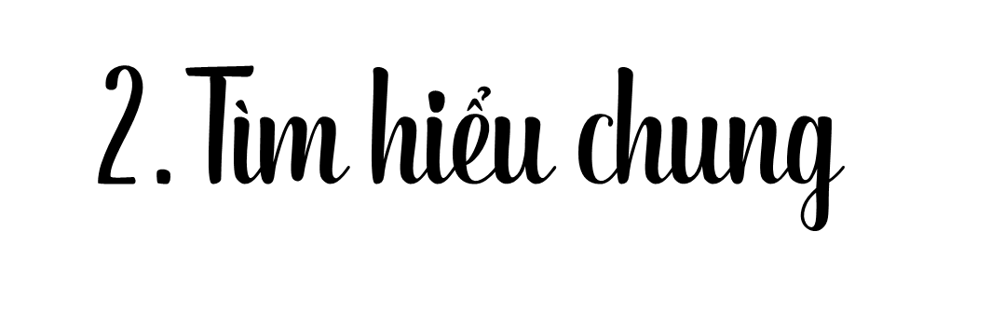
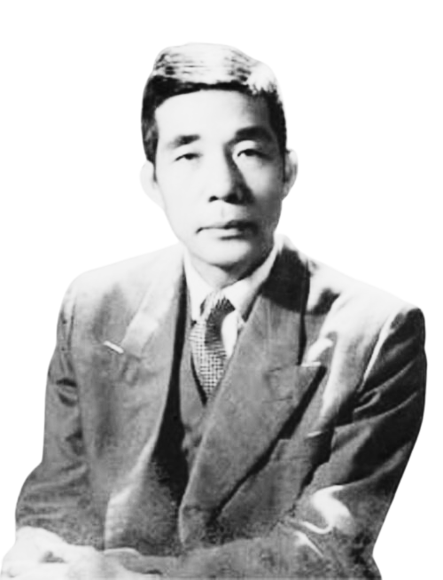

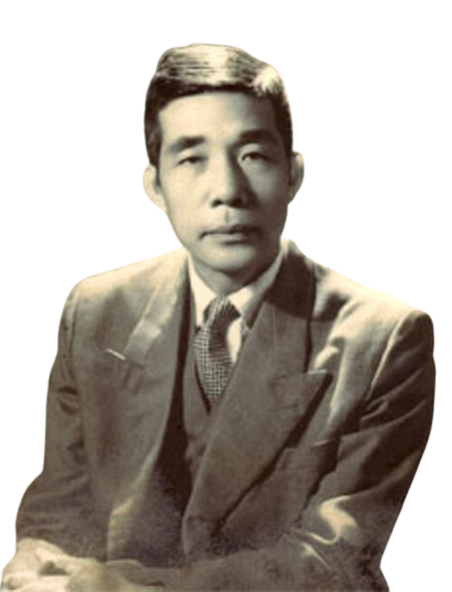
a. Tác giả
Nguyễn Huy Tưởng (1912-1960) quê ở Hà Nội.
Thiên hướng khai thác đề tài: lịch sử
Thể loại: tiểu thuyết và kịch
Tác phẩm chính: Đêm hội Long Trì (1942); Vũ Như Tô (1943); An Tư (1944); Bắc Sơn (1946); Lá cờ thêu sáu chữ vàng (1960); Sống mãi với thủ đô (1961)...
Notes:
Đóng góp chủ yếu ở 2 thể loại

Slide 7
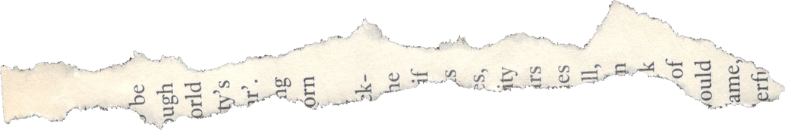

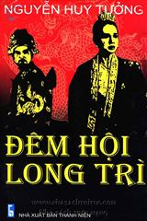
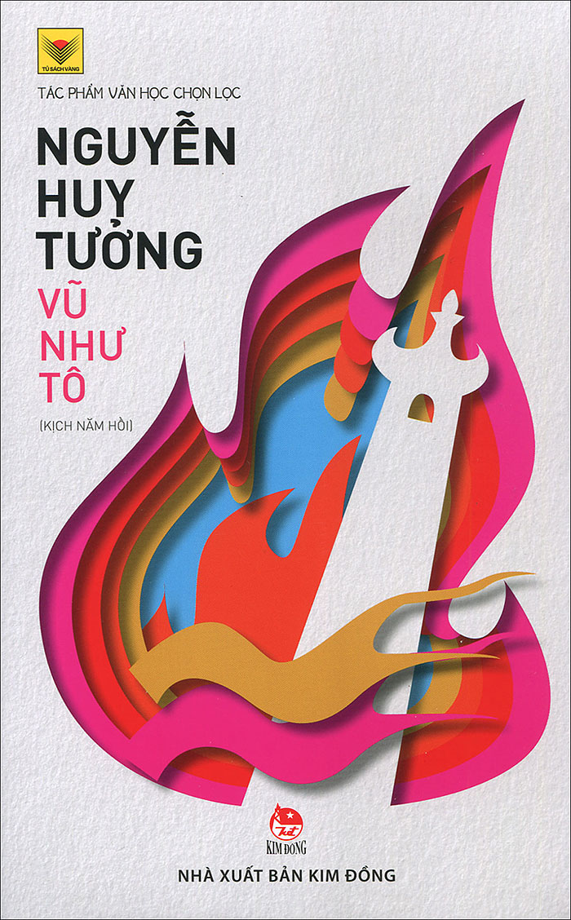
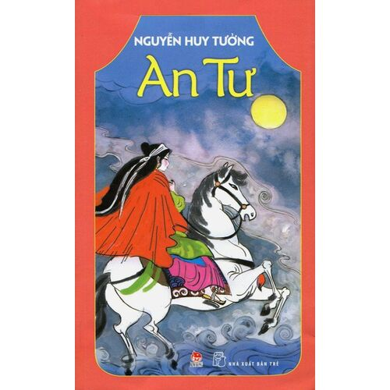
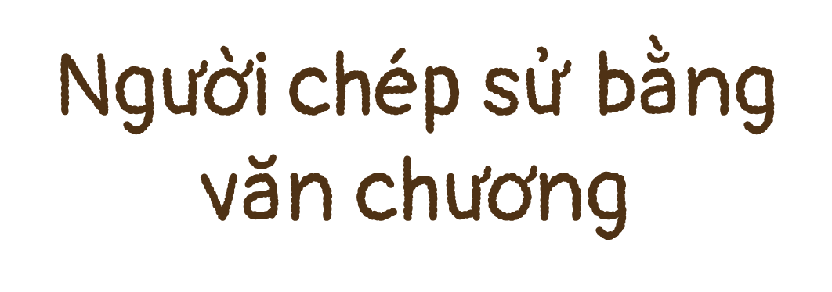
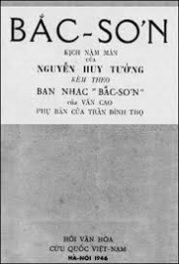
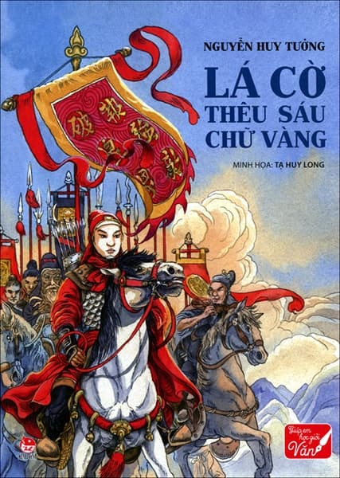
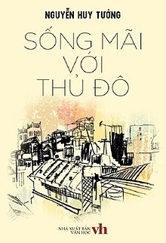

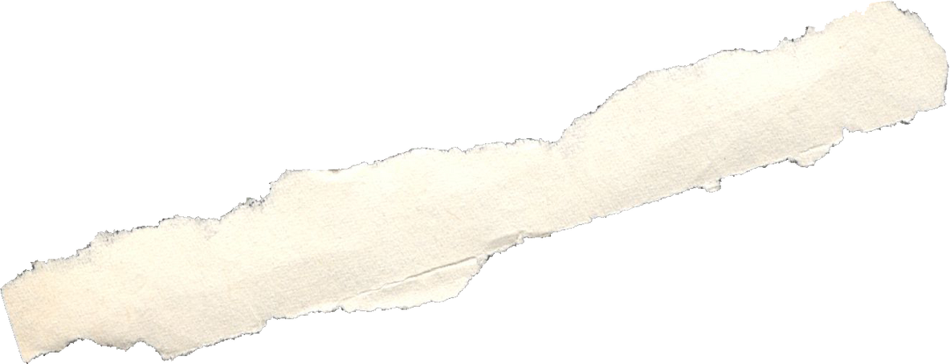

Slide 8
b. Tác phẩm
Thể loại
Hoàn cảnh sáng tác
Truyện lịch sử
Năm 1960, trong những năm cuối đời của tác giả
Xuất xứ
Nhân vật chính
Đoạn trích thuộc phần 3 của tác phẩm “Lá cờ thêu sáu chữ vàng”
Trần Quốc Toản
Notes:
Nhân vật chính của tác phẩm là Trần Quốc Toản, một thiếu niên thuộc dòng dõi nhà Trần, sớm mồ côi cha. Khi quân Nguyên lăm le sang cướp nước ta, do chưa đến tuổi trưởng thành, không được cùng vua và các vương hầu dự bàn việc đánh giặc. Khi gặp được vua, TQT đã nói to xin đánh, vua biết nỗi long vì nước của chàng không những tha tội mà còn ban cho 1 quả cam quý. Mặc dù đc vua khen nhưng TQT vẫn ấm ức. Nghĩ đến quân giặc ngang ngược, chàng nghiến rang bóp nát quả cam lúc nào k hay. Trần Quốc Toản đã về xin mẹ được chiêu mộ binh lính, huấn luyện quân sĩ, dựng cờ lớn để sáu chứ “Phá cường địch báo hoàng ân” (Diệt giặc mạnh báo ơn vua), ra trận diệt giặc, lập nhiều chiến công.

Slide 9
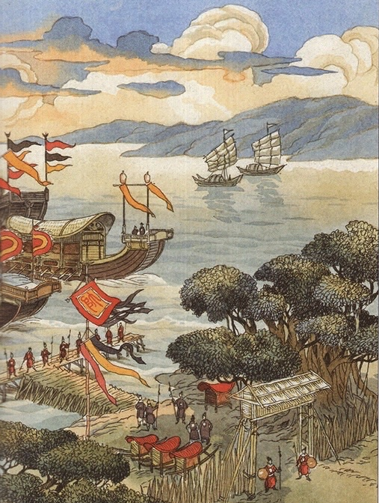

b. Tác phẩm
Đề tài
Lịch sử
Chủ đề
Thể hiện tấm lòng yêu nước, căm thù giặc của người anh hùng nhỏ tuổi Trần Quốc Toản, qua đó cho thấy hào khí, tinh thần chống xâm lược của ông cha ta ở thời Trần

Slide 10
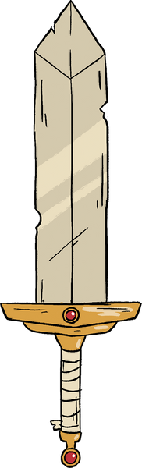

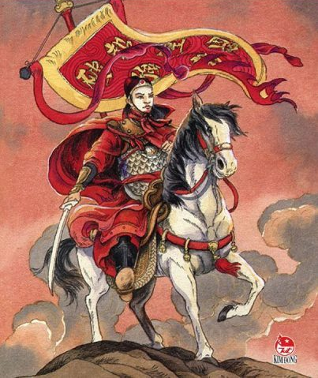
b. Tác phẩm
Phần 1: Từ đầu đến “chẳng hỏi một lời”
Bố cục
Bối cảnh diễn ra cuộc yết kiến vua
Phần 2: Tiếp đến “thưởng cho em ta một quả”
Cuộc yết kiến vua Thiệu Bảo của Trần Quốc Toản
Phần 3: Còn lại
Hành động của Trần Quốc Toản sau khi được vua ban cam quý.

Slide 11


Slide 12
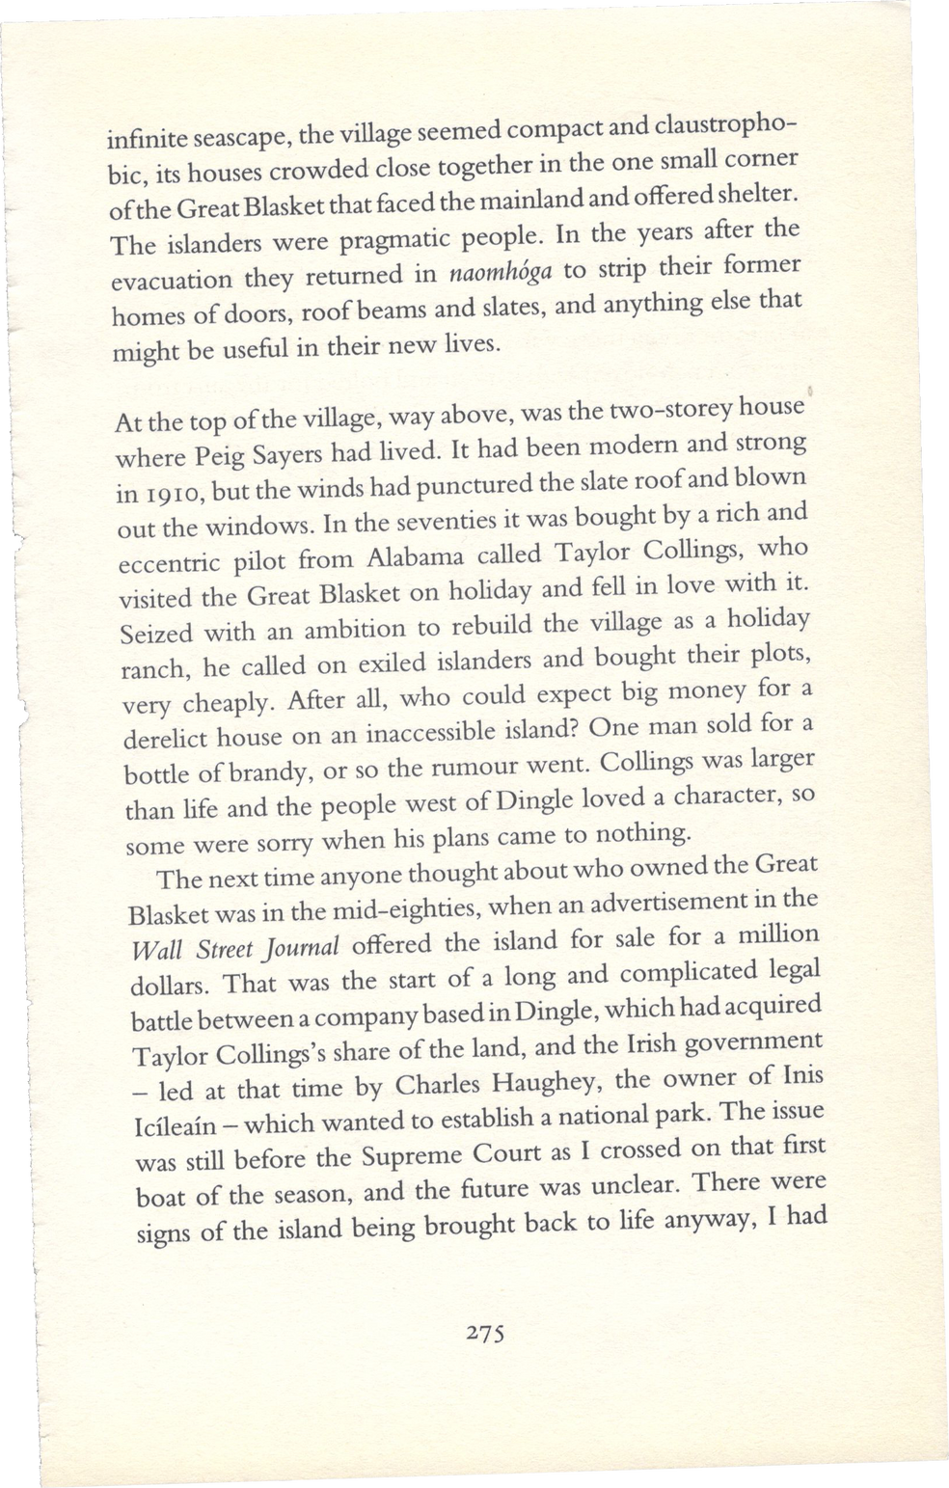

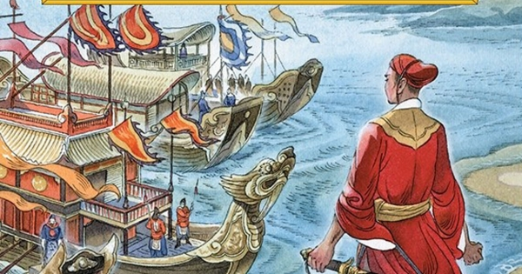
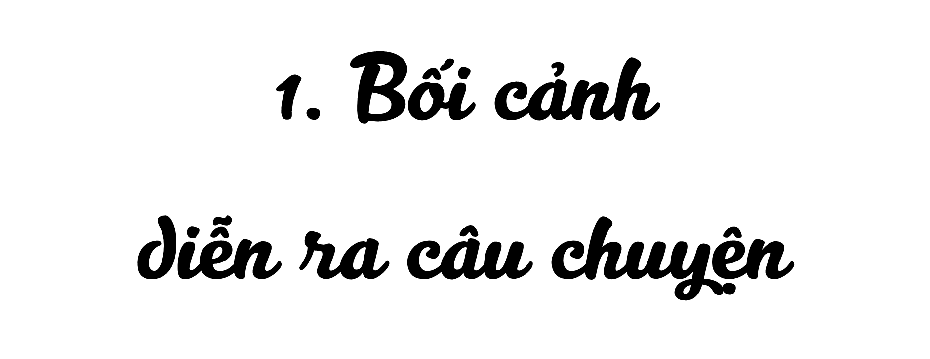
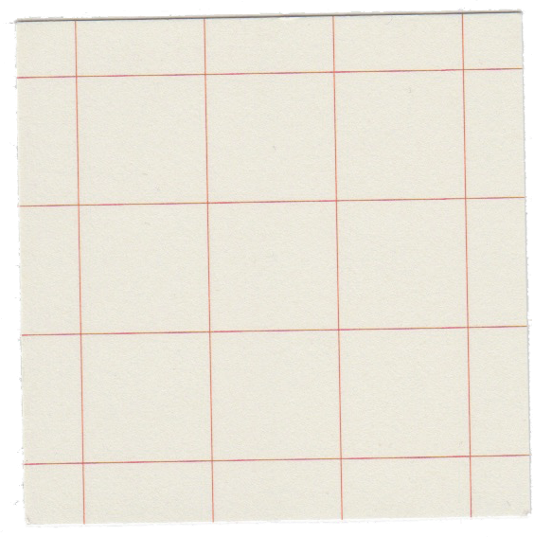

Slide 13

- Bối cảnh lịch sử:
Câu chuyện được kể xảy ra vào thời nhà Trần (thế kỉ XIII). Lúc bấy giờ, nước ta phải đối mặt với quân Nguyên - một đội quân xâm lược hết sức hùng mạnh.
Notes:
- Quang cảnh: hai cây đa cổ thụ bóng râm mát che kín cả 1 khúc sông. Dưới bến, những thuyền lớn của các vương hầu về hội sư, đậu dài san sát, sơn đủ các màu. Trên mui thuyền phất phới những lá cờ

Slide 14
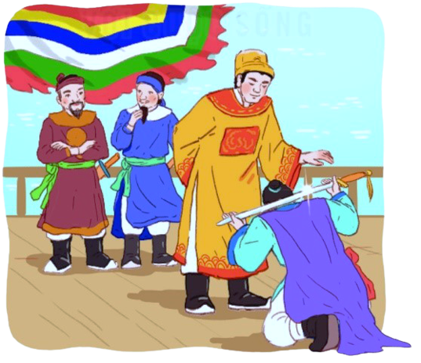


Slide 15
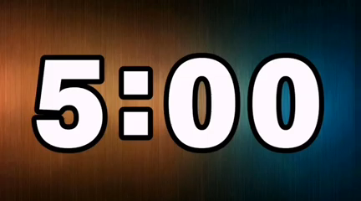
Yêu cầu:
- Chia lớp thành 4 nhóm
+ Nhóm 1,2,3 tìm hiểu về nhân vật Trần Quốc Toản
+ Nhóm 4 tìm hiểu về nhân vật vua Thiệu Bảo

Slide 16
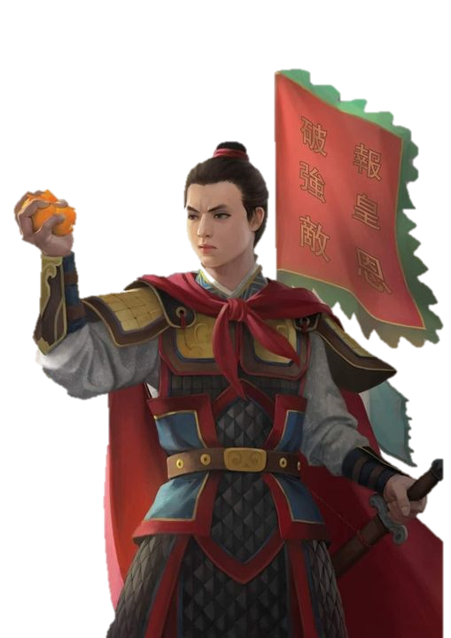

a. Nhân vật Trần Quốc Toản
- Xuất thân
Chàng thiếu niên trẻ tuổi thuộc dòng dõi nhà Trần, cháu ruột của Chiêu Thành Vương.

Slide 17

a. Nhân vật Trần Quốc Toản
Trước khi yết kiến vua
Khi yết kiến vua
Sau khi yết kiến vua

Slide 18
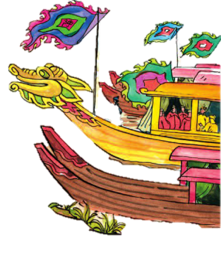

Trước khi yết kiến vua
* Khi đứng trên bến Bình Than
→ Hoài Văn ao ước được bàn việc nước đến cháy bỏng; có chút “ganh tị” với những người anh em chỉ hơn mình mấy tuổi mà được dự họp; bức xúc vì phải đứng ngoài

Slide 19


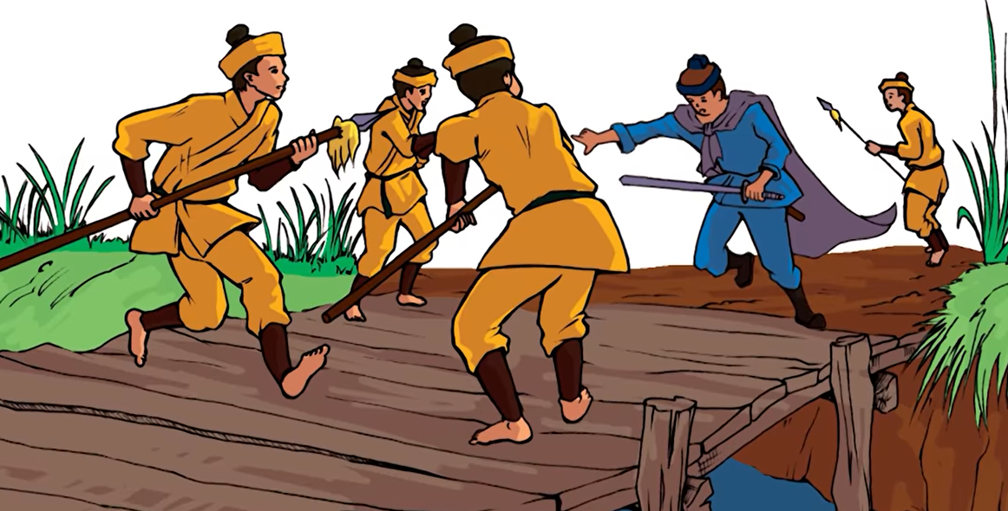
Trước khi yết kiến vua
* Khi bị quân Thánh Dực ngăn xuống bến
→ Trần Quốc Toản bộc lộ sự bức xúc, nóng nảy, thiếu kiềm chế, điều có thể dẫn đến nguy hiểm.

Slide 20

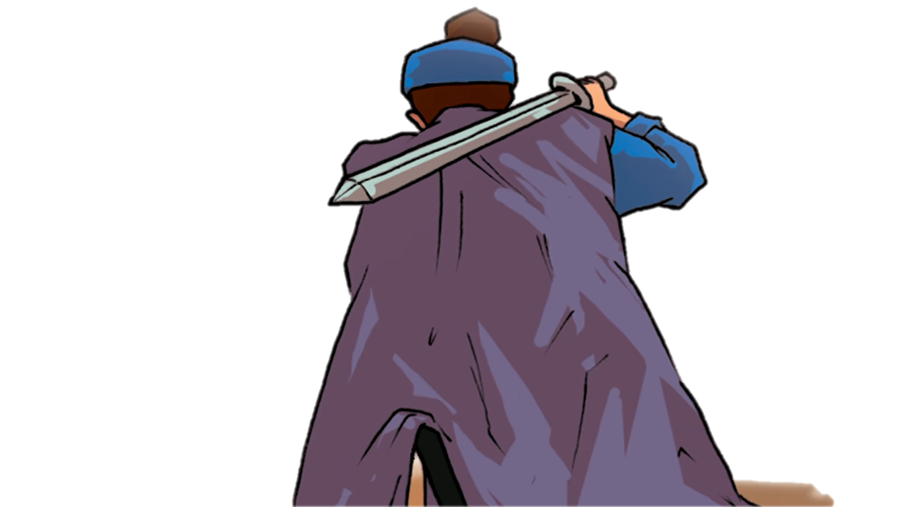
Khi yết kiến vua
* Khi nói chuyện với vua Thiệu Bảo
➔ Trần Quốc Toản mạnh mẽ, ngay thẳng, dám làm dám chịu, đặt vận mệnh đất nước cao hơn tính mạng bản thân.

Slide 21

a. Nhân vật Trần Quốc Toản
Tác giả sử dụng nghệ thuật độc thoại, đối thoại, ngôn ngữ mang đậm chất lịch sử, làm nổi bật tính cách, hình tượng nhân vật Trần Quốc Toản với khát khao cống hiến, đánh giặc, một lòng yêu nước nồng nàn cháy bỏng. Biết rằng phạm thượng sẽ gánh tội chết nhưng vẫn rất dũng cảm bày tỏ ước muốn đánh giặc của mình. Đó là tâm trạng của một người tuổi nhỏ mà chí lớn.

Slide 22
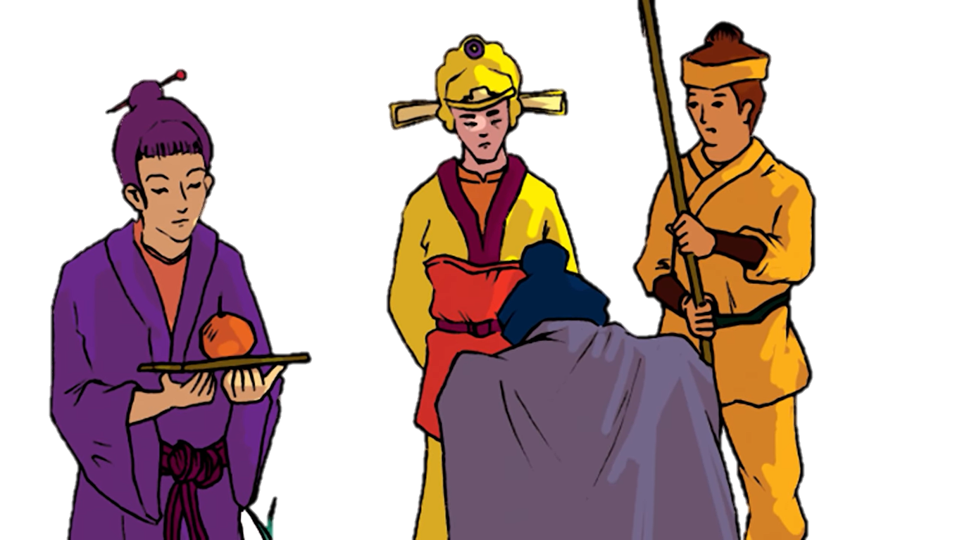
b. Nhân vật vua Thiệu Bảo
➔ Vua vừa nghiêm minh, vừa khoan dung, độ lượng, thể hiện tư cách của đấng quần vương, đồng thời cũng là tư cách của người anh đối với đứa em họ chưa đến tuổi trưởng thành. Trên tất cả, nhà vua nhận ra phẩm chất đáng quý của một chàng trai trẻ trước hoạ đất nước bị xâm lăng.

Slide 23
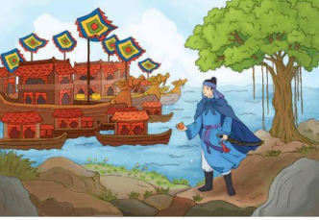


Slide 24

Sự đan xen giữa ngôn ngữ nội tâm của nhân vật và ngôn ngữ của người kể chuyện
Trong mạch kể của người kể chuyện ngôi thứ ba, bỗng nhiên xuất hiện lời của một nhân vật ở ngôi thứ nhất, hoặc nghe một giọng khác lạ cất lên, không thuộc giọng kể.
Ví dụ, những câu in đậm sau đây là lời nói thầm kín trong lòng của Trần Quốc Toản xen vào giữa lời của người kể chuyện ngôi thứ ba:
+ Thì ra các con trai của Hưng Đạo Vương đều đủ mặt. Những người em họ ấy, chẳng qua chỉ hơn Hoài Văn dăm sáu tuổi! cha ta mất sớm, nên ta mới phải đứng rìa nhục nhã thế này! Mắt Hoài Văn giương to đến rách, nhìn những lá cờ bay múa trên những đoàn thuyền đẹp như gấm như hoa.
+ Nó giả tiếng mượn đường, kỉ thực là để cướp sống lấy nước Nam, chỉ có việc đánh, làm gì phải kéo ra tận đây mà bàn đi bàn lại? Chao ôi! Lúc này mà Hoài Văn được xuống thuyền rồng và được bàn việc nước!

Slide 25
Sự đan xen giữa ngôn ngữ nội tâm của nhân vật và ngôn ngữ của người kể chuyện
Trong mạch kể của người kể chuyện ngôi thứ ba, bỗng nhiên xuất hiện lời của một nhân vật ỗ ngôi thứ nhất, hoặc nghe một giọng khác lạ cất lên, không thuộc giọng kể
➔ Sự đan xen này chứng tỏ người kể chuyện ngôi thứ ba đồng điệu, đổng cảm với nhân vật. Những ước vọng, tâm tư của nhân vật cũng chính là điểu mà người kể chuyện mong muốn

Slide 26
Ngôn ngữ đậm màu sắc lịch sử
Ngôn ngữ người kể chuyện: những từ ngữ gọi đúng chức tước, địa vị, vật dụng,... của các nhân vật: quan gia, đấng thiên tử, vương hầu, Hưng Đạo Vương, Chiêu Minh Vương, Chiêu Quốc Vương, Hoài Văn Hầu, quân Thánh Dực, thuyền ngự, đồ nghi trượng, ngươi nội thị,... → Đây là ngôn ngữ thuộc về một thời xa xưa trong lịch sử.
Ngôn ngữ đối thoại giữa các nhân vật: cho thấy cách nói năng của con người thời xưa, ví dụ “Quân pháp vô thân, hầu không có phận sự ở đây, nên trở ra cho anh em làm việc. Nhược bằng khinh thường phép nước, anh em tất phải chiếu theo thượng lệnh”; “Ta xuống xin bệ kiến quan gia, không kẻ nào được giữ ta lại. Lôi thôi thì hãy nhìn lưỡi gươm này’”.

Slide 27
Ngôn ngữ đậm màu sắc lịch sử
Ngôn ngữ người kể chuyện: những từ ngữ gọi đúng chức tước, địa vị, vật dụng,... của các nhân vật
Ngôn ngữ đối thoại giữa các nhân vật: cho thấy cách nói năng của con người thời xưa
➔ Ngôn ngữ người kể chuyện và ngôn ngữ nhân vật mang màu sắc lịch sử như vậy thể hiện chân thực, sắc nét thực tại đời sống và nét riêng của từng nhân vật, qua đó làm nổi bật chủ đề của tác phẩm.

Slide 28
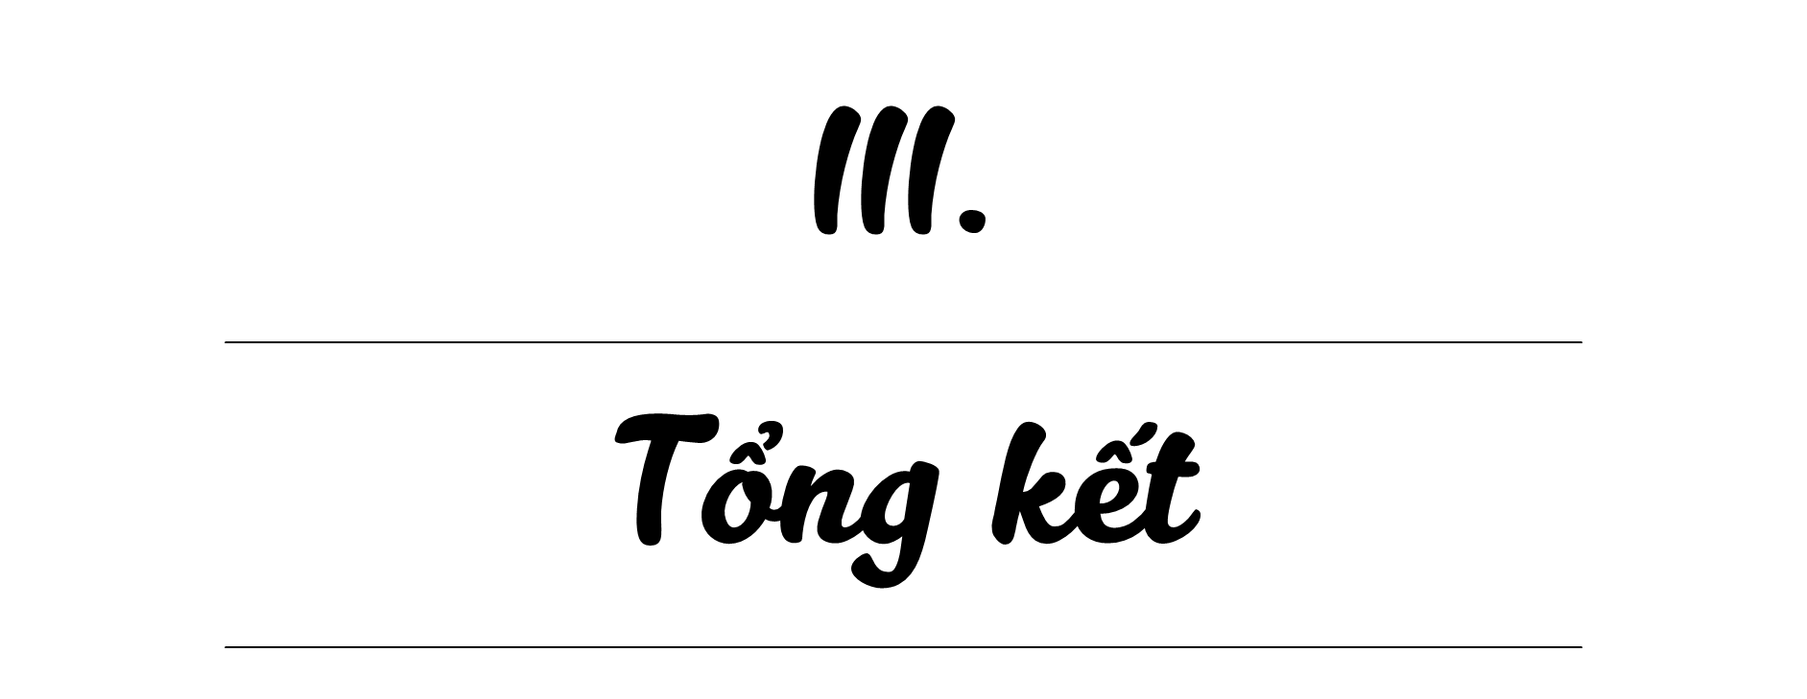

Slide 29
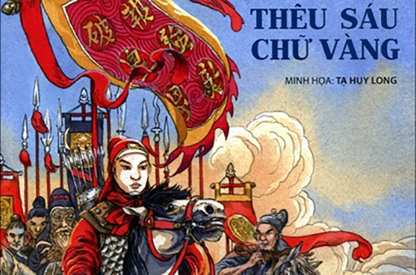

1. Nghệ thuật
Ngôn ngữ đậm màu sắc lịch sử
Đan xen nhuần nhuyễn lời người kể chuyện và ý nghĩ nhân vật
2. Nội dung
Ca ngợi chí khí, tấm lòng yêu nước của anh hùng nhỏ tuổi Trần Quốc Toản
Ca ngợi khí thế hào hùng của ông cha ta thời kháng chiến chống quân Nguyên - Mông

